Slide 1
Avaliação da Supervisão Formativa com ODK
nas estruturas de saúde
da Guinne Bissau
Período de janeiro a setembro de 2019

Slide 2
Cartographie actualisée des sites prioritaires de surveillance PFA en 2019 en Guinée Bissau

Slide 42
 | SITUATION DES VISITES DE RECHERCHE ACTIVES DANS LES SITES PRIORITAIRES SELON LES DONNEES DES RAPPORTS HEBDOMADAIRES EN 2019
 |  |  |  |  | Periode de : JANVIER à Septembre 2019 (S48)
 |  | Sites Haute priorité |  |  |  | Sites Moyenne priorité |  |  |  | Sites Basse priorité |  |  |  | Total Sites Prioritaires
 | Nom de District | Existant | Visites attendues | Visites réalisées | Complétude % | Existants | Visites attendues | Visites réalisées | Complétude % | Existants | Visites attendues | Visites réalisées | Complétude % | Existants | Visites attendues | Visites réalisées | Complétude %
1 | Bafata | 2 | 88 | 60 | 68.18 | 7 | 154 | 91 | 59.09 | 33 | 363 | 41 | 11.29 | 42 | 605 | 192 | 31.74
2 | Bijagos | 1 | 44 | 39 | 88.64 | 11 | 242 | 108 | 44.63 | 22 | 242 | 86 | 35.54 | 34 | 528 | 233 | 44.13
3 | Biombo | 3 | 132 | 24 | 18.18 | 6 | 132 | 54 | 40.91 | 13 | 143 | 37 | 25.87 | 22 | 407 | 115 | 28.26
4 | Bolama | 1 | 44 | 33 | 75.00 | 3 | 66 | 46 | 69.70 | 20 | 220 | 34 | 15.45 | 24 | 330 | 113 | 34.24
5 | Cacheu | 4 | 176 | 87 | 49.43 | 11 | 242 | 68 | 28.10 | 33 | 363 | 61 | 16.80 | 48 | 781 | 216 | 27.66
6 | Farim | 2 | 88 | 64 | 72.73 | 4 | 88 | 62 | 70.45 | 15 | 165 | 71 | 43.03 | 21 | 341 | 197 | 57.77
7 | Gabu | 3 | 132 | 95 | 71.97 | 8 | 176 | 109 | 61.93 | 57 | 627 | 65 | 10.37 | 68 | 935 | 269 | 28.77
8 | Oio | 3 | 132 | 96 | 72.73 | 9 | 198 | 146 | 73.74 | 46 | 506 | 94 | 18.58 | 58 | 836 | 336 | 40.19
9 | Quinara | 1 | 44 | 35 | 79.55 | 9 | 198 | 100 | 50.51 | 23 | 253 | 20 | 7.91 | 33 | 495 | 155 | 31.31
10 | SAB | 4 | 176 | 43 | 24.43 | 8 | 176 | 55 | 31.25 | 26 | 286 | 31 | 10.84 | 38 | 638 | 129 | 20.22
11 | Tombali | 2 | 88 | 51 | 57.95 | 6 | 132 | 55 | 41.67 | 29 | 319 | 53 | 16.61 | 37 | 539 | 159 | 29.50
 | GUB | 26 | 1144 | 627 | 54.81 | 82 | 1804 | 894 | 49.56 | 317 | 3487 | 593 | 17.01 | 425 | 6435 | 2114 | 32.85

Slide 43
PERFORMANCES DE LA SURVEILLANCE DES PFA PAR REGION EN GUINEE BISSAU A LA SEMAINE 49 DE L'ANNEE 2019
Régions | Estimat. | Nb de cas | Nb de cas | Taux de | Cas de PFA avec |  | Cas de PFA avec |  | Cas confirmés |  | Atteinte | Atteinte
 | POP 2019 | de PFA | de PFA | PFA | 2 éch. de selles |  | éch au labo en bonne qualité |  |  |  | des 2 | des 3
 | <15 ans | attend. | notifiés | non polio | dans les 14 j |  |  |  | Wild | Compatible | indicateurs | indicateurs
 |  | par an |  |  | (0-14j) | % | Nbre | % | 2019 | 2019 | majeurs | majeurs
Bafata | 135 284 | 3 | 6 | 4.8 | 5 | 83% | 6 | 100% | 0 | 0 | Oui | Oui
Bijagos | 12 738 | 0 | 2 | 17.1 | 2 | 100% | 2 | 100% | 0 | 0 | Oui | Oui
Biombo | 48 313 | 1 | 6 | 13.5 | 6 | 100% | 6 | 100% | 0 | 0 | Oui | Oui
Bolama | 4 686 | 0 | 0 | 0.0 | 0 | 0% | 0 | #DIV/0! | 0 | 0 | Non | Non
Cacheu | 110 113 | 2 | 3 | 3.0 | 2 | 67% | 3 | 100% | 0 | 0 | Non | Non
Farim | 29 769 | 1 | 2 | 7.3 | 2 | 100% | 2 | 100% | 0 | 0 | Oui | Oui
Gabu | 130 045 | 3 | 4 | 3.4 | 3 | 75% | 4 | 100% | 0 | 0 | Non | Non
Oio | 104 004 | 2 | 8 | 8.4 | 8 | 100% | 7 | 88% | 0 | 0 | Oui | Oui
Quinara | 38 008 | 1 | 2 | 5.7 | 2 | 100% | 2 | 100% | 0 | 0 | Oui | Oui
SAB | 248 956 | 5 | 6 | 2.6 | 5 | 83% | 6 | 100% | 0 | 0 | Oui | Oui
Tombali | 58 226 | 1 | 5 | 9.4 | 4 | 80% | 5 | 100% | 0 | 0 | Oui | Oui
GUINEE BISSAU | 920 144 | 18 | 44 | 5.2 | 39 | 89% | 43 | 98% | 0 | 0 | Oui | Oui
09 Régions ont atteint les 03 principaux indicateurs,
09 Régions ont atteint les 02 principaux indicateurs,
02 Région ont atteint 01 seul indicateur
01 Régions n’a atteint aucun des 02 principaux indicateurs (Bolama)
01 Région n'a atteint aucun des 03 principaux indicateurs (Bolama)
01 Région silencieuse ( Bolama, SAB)

Slide 45
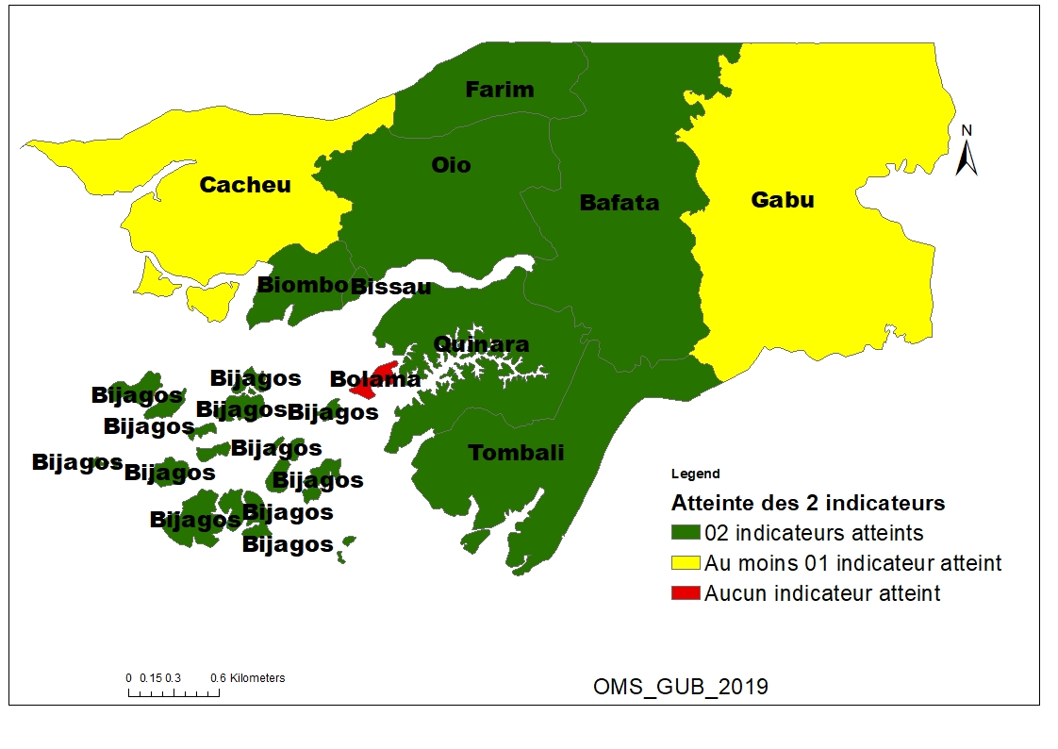
PERFORMANCE DE LA SURVEILLANCE DES PFA PAR REGION EN 2019
Taux de PFA non Polio Annualisé
% de selles recueillies dans les 14 jours
Atteinte des 02 principaux indicateurs

Slide 46
MERCI POUR
VOTRE
AIMABLE ATTENTION

